Slide 1

HĐTN 2
Chủ đề 2: Em là ai?
Tuần 7

Slide 2


Slide 3

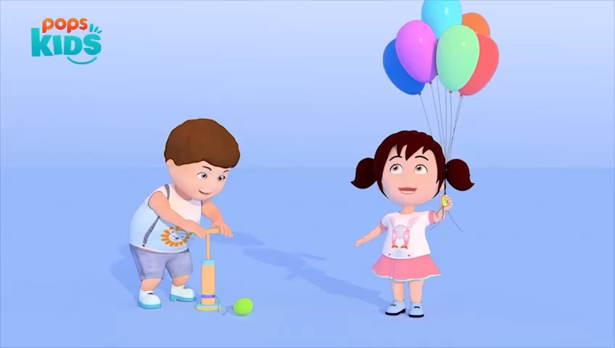
Em có nhận xét gì về hành động và việc làm của bạn nhỏ trong chuyện?

Slide 4


Ấn để đến trang sách

Slide 5

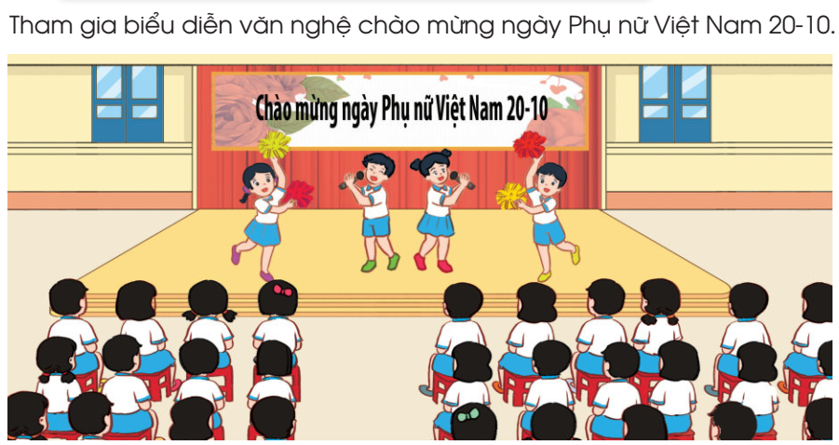

Slide 6
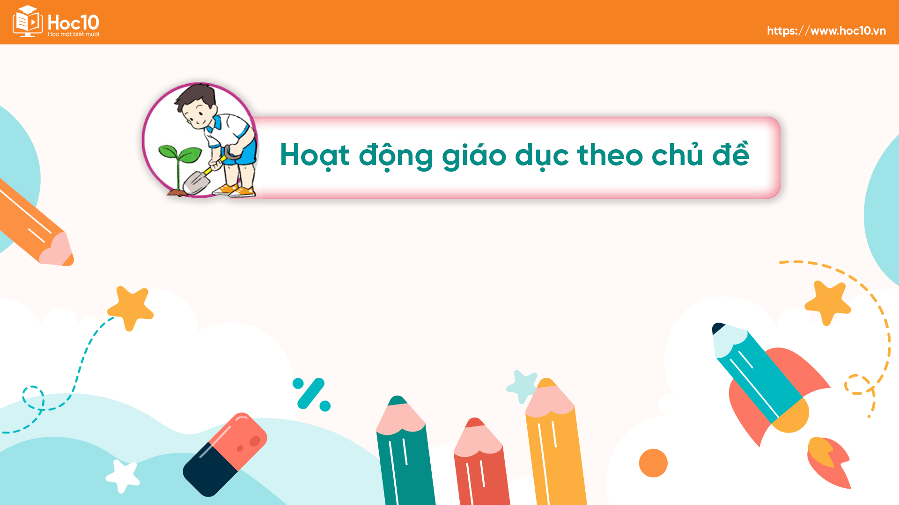
Ấn để đến trang sách

Slide 7
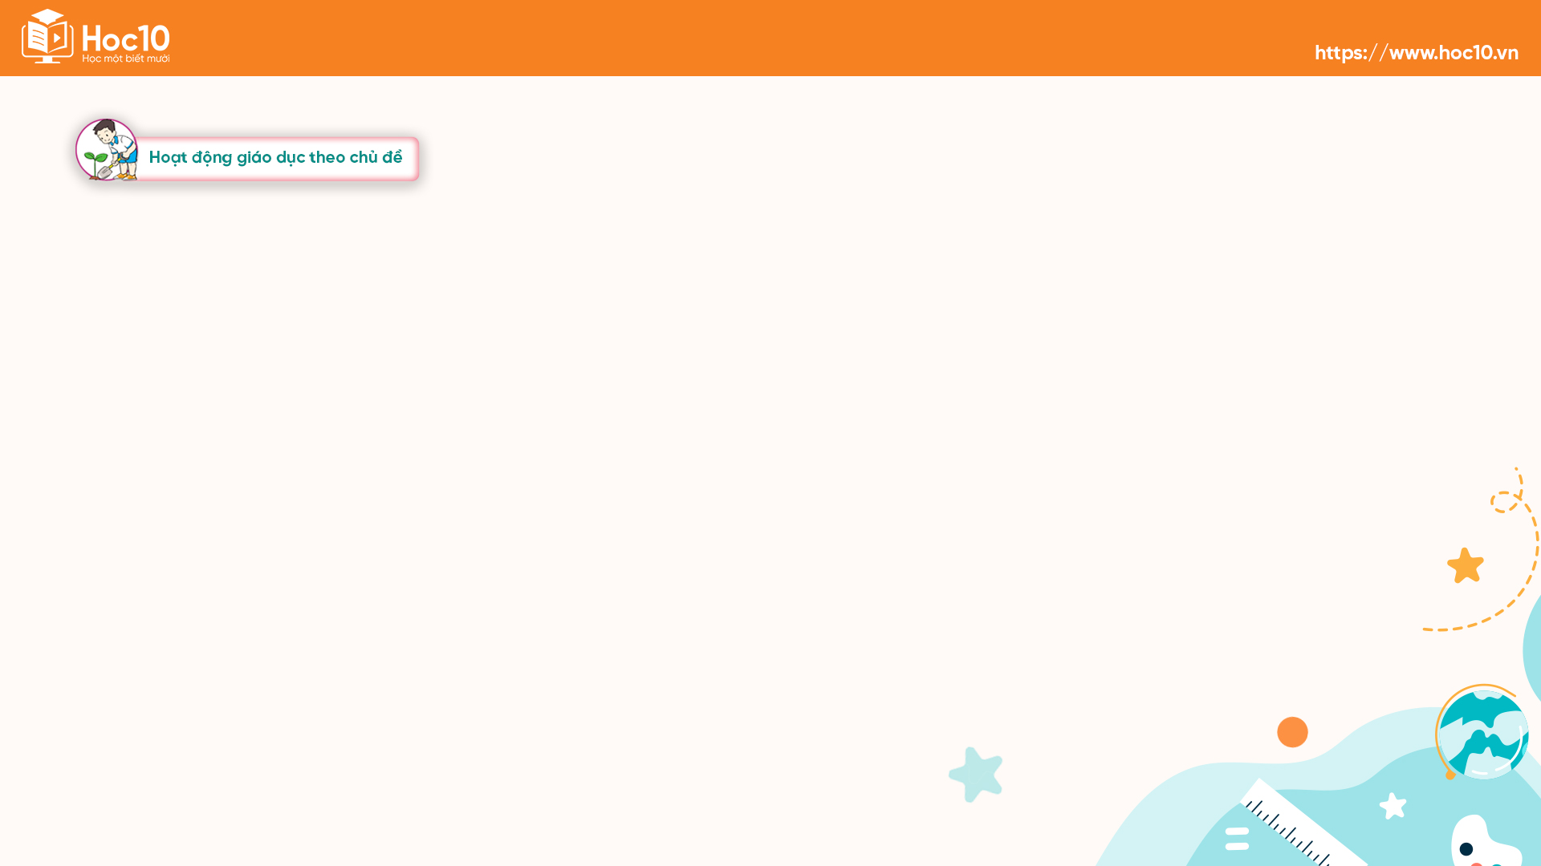
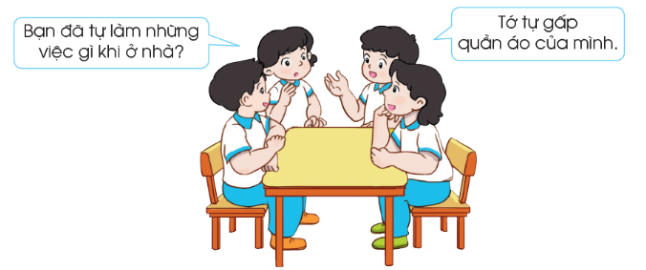
1. Chia sẻ
- GV chia lớp thành 6 nhóm.
- Thảo luận và chia sẻ về những việc bản thân đã tự làm ở nhà và ở trường.

Slide 8
Bạn đã tự làm những việc gì ở nhà?
1
Mọi người xung quanh nhận xét gì về việc bạn làm?
Bạn đã tự làm những việc gì ở trường?
2
Bạn đã tự làm việc đó như thế nào?
3

Slide 9

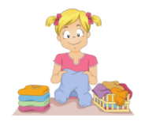
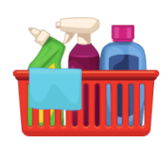

Tự gấp quần áo
Tự học bài
Tự làm vệ sinh
Cất sách đúng vị trí ở thư viện

Slide 10
Các em nên cố gắng làm những việc tự phục vụ phù hợp với lứa tuổi và khả năng của bản thân.
=> Giúp các em tự lập và không phụ thuộc, ỷ lại vào người khác

Slide 11

Ấn để xem video
2. Xử lí tình huống: Đọc 2 tình huống và đóng vai xử lí:
Tình huống 1: Sau khi đọc sách ở thư viện, Hùng để sách bừa bãi. Hùng thấy các bạn đọc xong, sách được xếp ngăn nắp, gọn gàng. Nếu là Hùng, em sẽ làm gì?
Tình huống 2: Mẹ bảo Khang: “Con ăn săng rồi chuẩn bị đi học. Mẹ chuẩn bị quần áo, sách vở giúp con.”. Nếu là Khang, em sẽ xử lí như thế nào?
Ấn để xem video

Slide 12
1
Điều gì xảy ra với nhân vật trong mỗi tình huống?
Đóng vai 2 tình huống trên và xử lí, dựa vào câu hỏi gợi ý:
2
Các ban trong tình huống đó đã ứng xử như thế nào?
Nếu em là bạn trong tình huống đó thì em sẽ làm gì? vì sao?
3
4
Em thích hoạt động đóng vai của nhóm nào nhất? Vì sao?

Slide 13

Tình huống 1: Em sẽ học theo các bạn, sắp xếp lại sách vở ngăn nắp, gọn gàng sau khi đọc xong sách ở thư viện.
Tình huống 2: Em sẽ nói với mẹ con sẽ tự chuẩn bị quần áo và sách vở rồi ăn sáng.
Em học được điều gì từ việc đóng vai các tình huống này?

Slide 14
Tự giác thực hiện những việc làm phù hợp trong học tập, sinh hoạt ở lớp, ở nhà giúp:
1
tự tin khẳng định bản thân
2
rèn luyện đức tính chăm chỉ, tự lập
có trách nhiệm với việc làm của mình
3

Slide 15

Ấn để đến trang sách

Slide 16
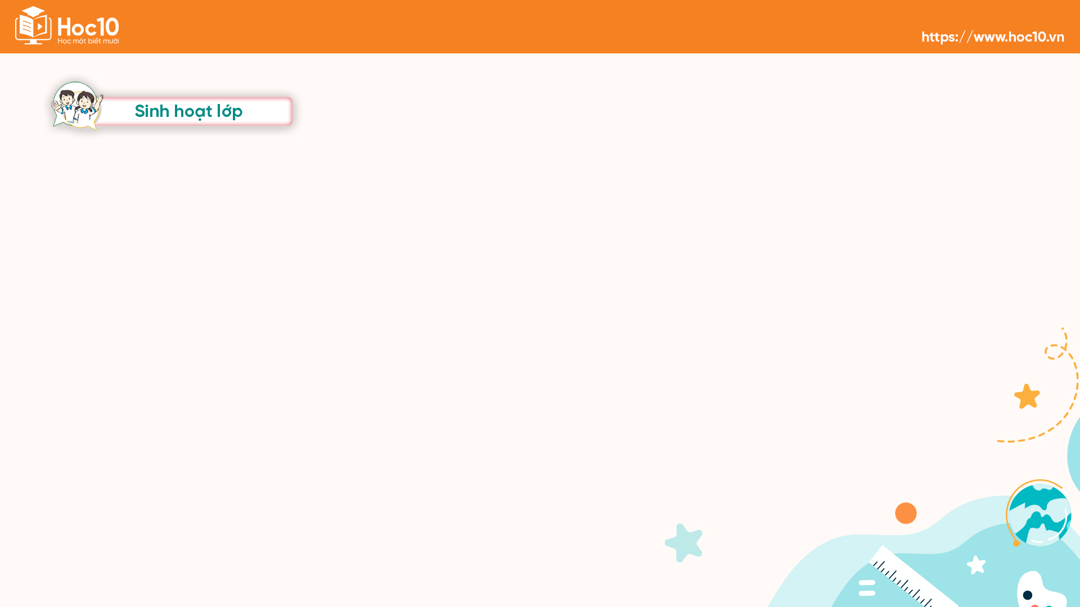
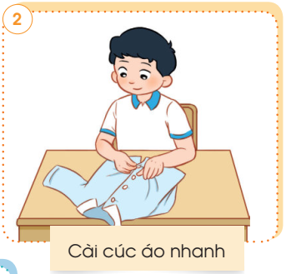
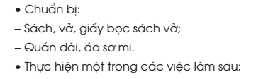
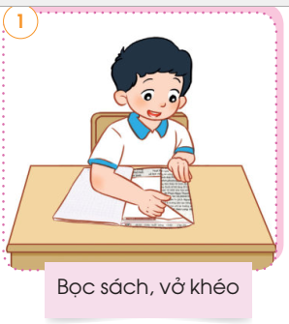
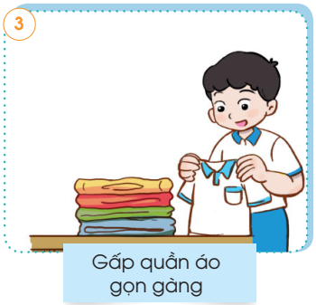

Slide 17
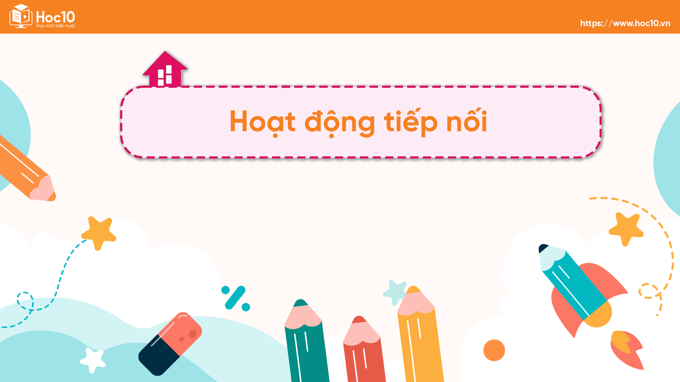
Ấn để đến trang sách

Slide 18
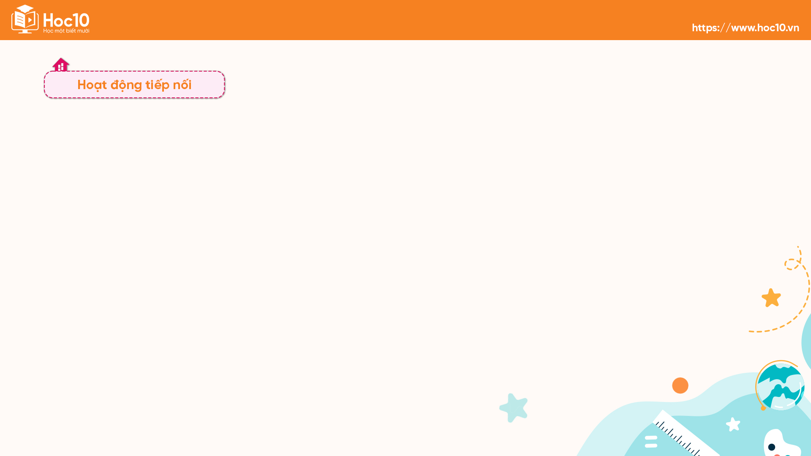
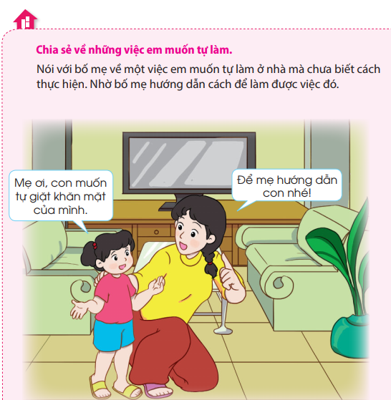


Slide 19



non
LUYỆN TẬP
Ong
chăm
Chỉ
Notes:
- GV click vào vị trí bất kì để bắt đầu trò chơi

Slide 20

Tự giác sắp xếp lại góc học tập gọn gằng, ngăn nắp thể hiện đức tính gì?
A. Vui vẻ
B. Tự lập
C. Thân thiện
D. Thật thà
Notes:
- GV click vào bông hoa để chọn đáp án, click vào vị trí bên ngoài để chuyển câu hỏi tiếp theo

Slide 21
Tự chuẩn bị quần áo, sách vở mỗi sáng đến trường thể hiện đức tính
A. thân thiện
B. vui vẻ
C. tự tin
D. tự giác, tự lập
Notes:
- GV click vào bông hoa để chọn đáp án, click vào vị trí bên ngoài để chuyển câu hỏi tiếp theo

Slide 22
Trong các việc làm sau đây, việc làm nào thể hiện việc em tự làm lấy việc của mình?
A. tự giác cất sách vở khi học xong
B.nhờ mẹ cất đồ chơi
C. Nhờ bạn cất sách lên thư viện
D. Nhờ bạn làm bài tập
Notes:
- GV click vào bông hoa để chọn đáp án, click vào vị trí bên ngoài để chuyển câu hỏi tiếp theo

Slide 23
Tự giác thực hiện những việc làm phù hợp trong học tập, sinh hoạt ở lớp, ở nhà sẽ giúp chúng ta:
A. lười biếng
B. phụ thuộc vào người khác
C. tự lập,
trách nhiệm
D. ỷ lại
Notes:
- GV click vào bông hoa để chọn đáp án, click vào vị trí bên ngoài để chuyển câu hỏi tiếp theo

Slide 24

HƯỚNG DẪN VỀ NHÀ
Hoàn thành bài tập vận dụng
Tự giác làm các việc phù hợp với lứa tuổi
Chuẩn bị nội dung tiết sinh hoạt

Slide 25


Slide 26


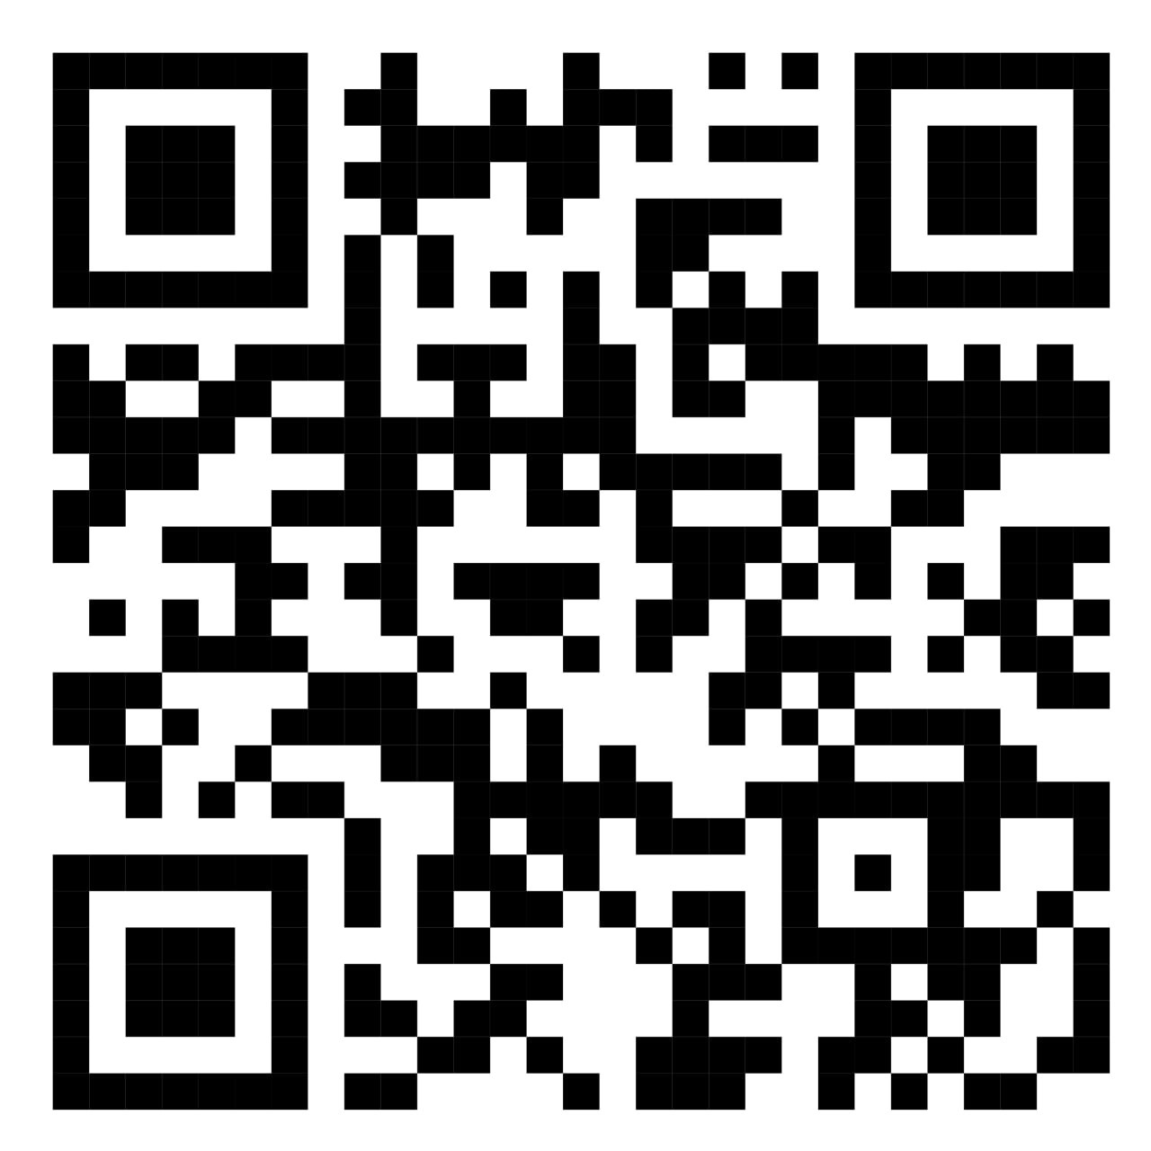
Để kết nối cộng đồng giáo viên và nhận thêm nhiều tài liệu giảng dạy,
mời quý thầy cô tham gia Group Facebook
theo đường link:
Hoc10 – Đồng hành cùng giáo viên tiểu học
Hoặc truy cập qua QR code

